Slide 1
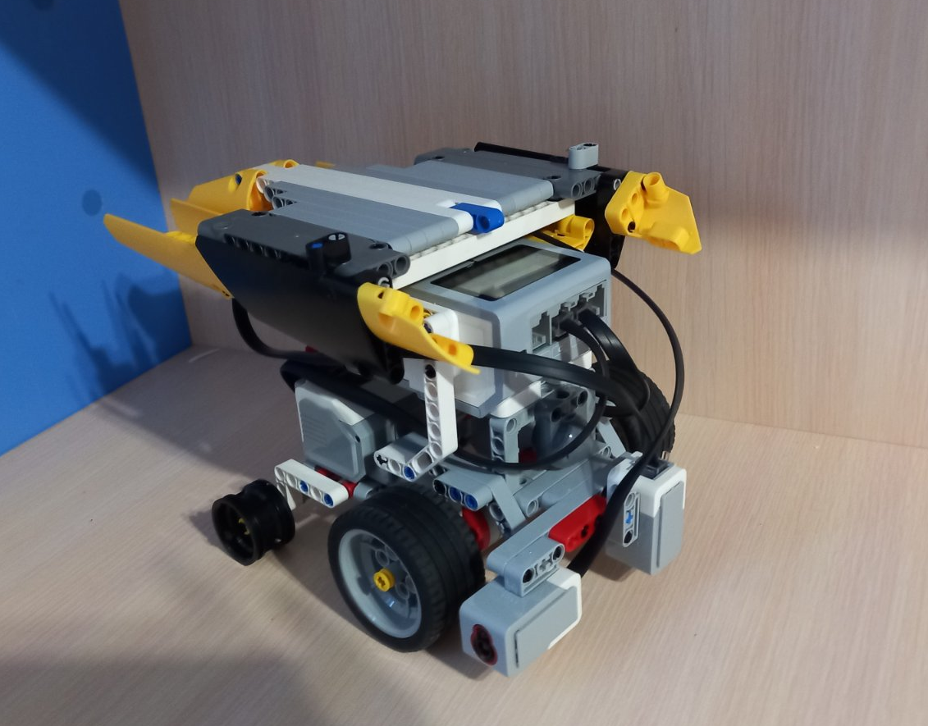
Мой беспилотный робот самолет
Выполнено:
Зинин Кирилл
МБОУ “СОШ №51” г.Челябинск
6”В” класс

Slide 2
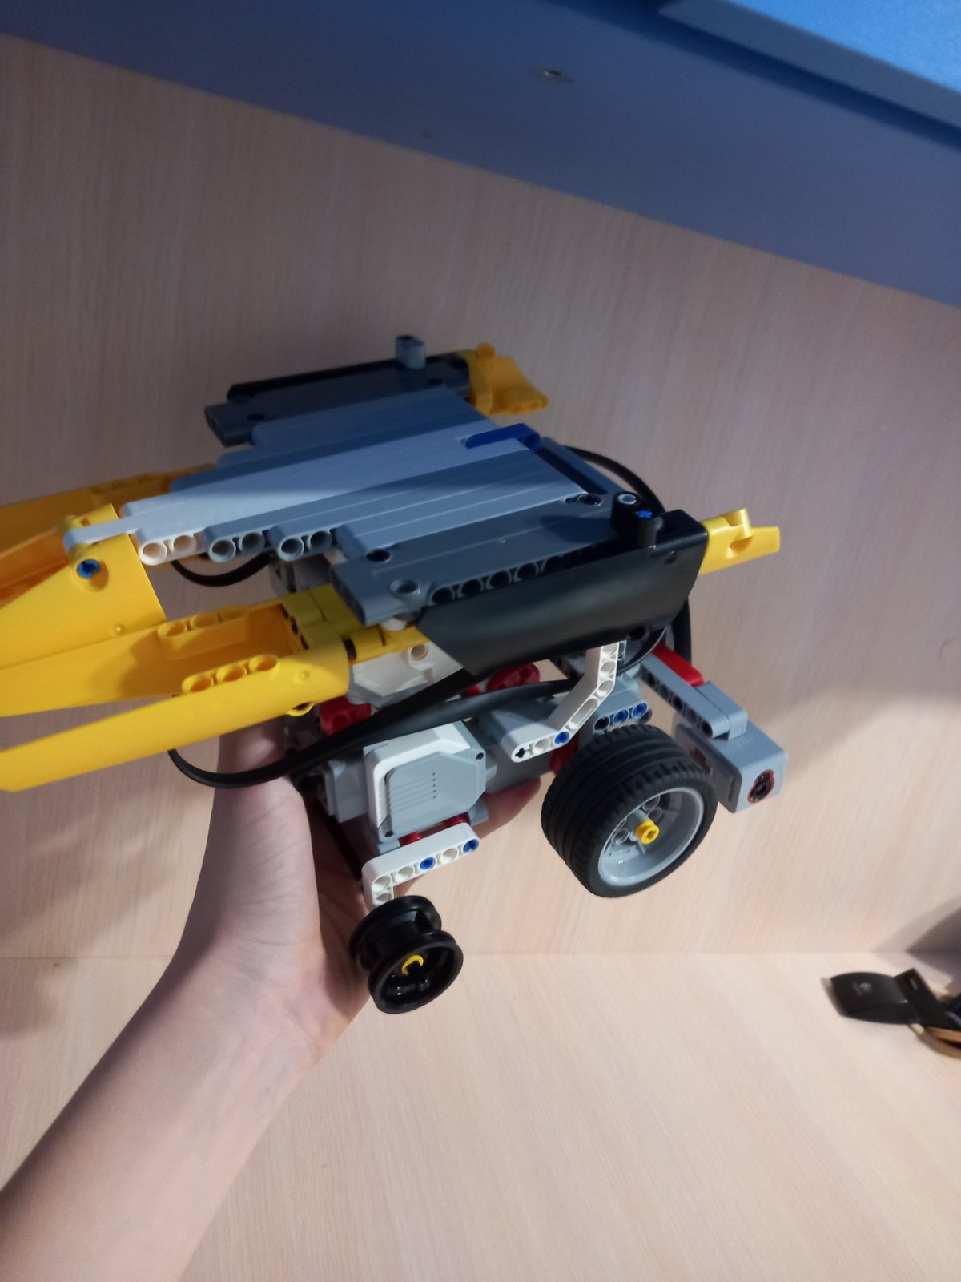
Его задача перевозить пассажиров в другие страны
Он снабжен тремя реактивными двигателями
Присутствует защита от посторонних объектов

Slide 3
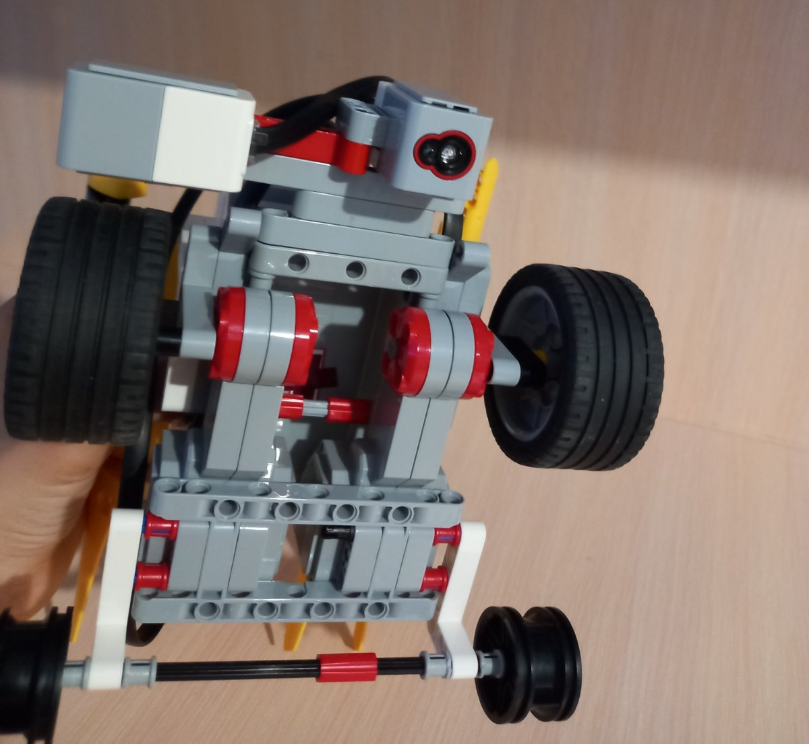
У него есть датчики которые определяют насколько он близко к земле

Slide 4
